Slide 1


KHỞI ĐỘNG

Slide 2

Thứ ….ngày ….tháng….năm …
Tiết 109:
LUYỆN TẬP

Slide 3

YÊU CẦU CẦN ĐẠT
- Thực hiện chuyển đổi số đo diện tích theo các đơn vị đo khác nhau.
- Thực hiện tính toán trên các số đo diện tích,
- Vận dụng được vào các tình huống thực tiễn.

Slide 4
LUYỆN TẬP
THỰC HÀNH

Slide 5

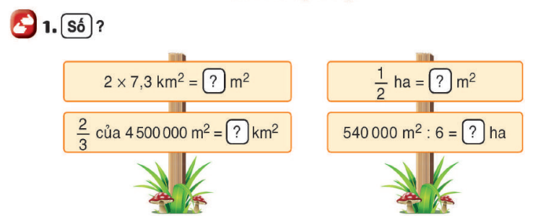

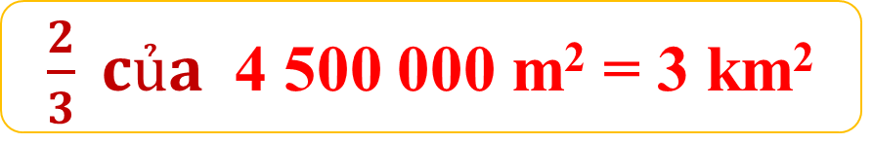
3 x 7,3 km² = 14 600 000 m²
$\frac{1}{2} ha$= 5 000 m²
$\frac{2}{3} của$ 4 500 000 m² = 3 km²
540 000 m² : 6 = 9 ha

Slide 6
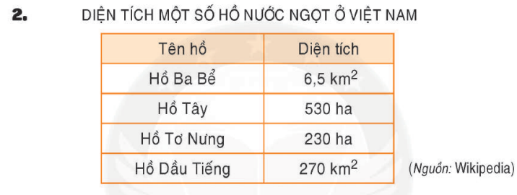
Dựa vào bảng số liệu trên:
a) Hồ Dầu Tiếng có diện tích lớn nhất. Hồ Tơ Nưng có diện tích bé nhất.
a) Hồ nào có diện tích lớn nhất? Hồ nào có diện tích bé nhất?
b) Ta có: 230 ha < 530 ha < 650 ha < 27 000 ha
Vậy tên các hồ theo thứ tự diện tích từ bé đến lớn là: Hồ Tơ Nưng; Hồ Tây; Hồ Ba Bể; Hồ Dầu Tiếng
b) Viết tên các hồ theo thứ tự diện tích từ bé đến lớn.
Notes:
Thiết kế Hân Di zalo 0948607584

Slide 7
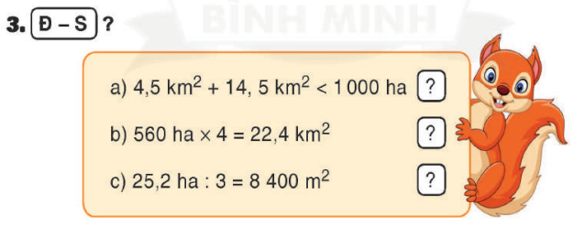
S
Đ
S

Slide 8
Vận dụng

Slide 9
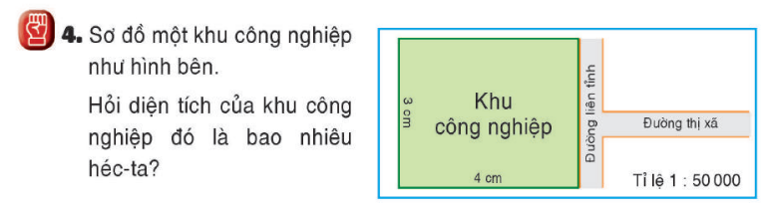
4. Sơ đồ một khu công nghiệp như hình bên:
Hỏi diện tích của khu công nghiệp đó là bao nhiêu héc-ta?

Slide 10
Bài giải
Chiều dài thực của khu công nghiệp là:
4 × 50 000 = 200 000 (cm)
Chiều rộng thực của khu công nghiệp là:
3 × 50 000 = 150 000 (cm)
Diện tích thực của khu công nghiệp là:
200 000 × 150 000 = 30 000 000 000 (cm²)
30 000 000 000 cm² = 3 000 000 m² = 300 ha
Đáp số: 300 ha.

Slide 11






CỦNG CỐ
Nhắc lại các đơn vị đo diện tích đã học

Slide 12





Hoàn thành bài tập
Chuẩn bị bài sau

Slide 13




